Slide 1
Методи наукових досліджень

Slide 2
Термін метод розглядається в поєднанні з такими поняттями як «методологія» і «методика»
Методологія (від грец. «вчення про метод») – характеризує принципи, підходи й організацію пізнання: відображення активності, всебічності, сходження від одиночного до загального й навпаки; єдності, індукції і дедукції, взаємозв’язку якісних і кількісних характеристик, детермінізму, історизму, протиріччя, діалектичного заперечення, сходження від абстрактного до конкретного, єдності історичного і логічного, єдності аналізу і синтезу
Методологія – це загальна система знань про теорію науки, її методи, принципи побудови та способи організації пізнавальної наукової діяльності, на яких ґрунтується вибір та сукупність методів, способів і прийомів проведення наукового дослідження

Slide 3
Ознаки наявності методологічної основи наукового дослідження:
визначення доцільності (актуальності) проведення наукового дослідження;
визначення мети проведення наукового дослідження;
визначення об’єкту та предмету наукового дослідження;
визначення методів для досягнення мети та одержання наукових знань;
визначення методики теоретичних та емпіричних досліджень;
визначення перспектив використання або впровадження результатів;
розробка стратегії та організація етапів проведення наукового дослідження

Slide 4
Функції наукової методології:
одержання нового наукового знання або системи знань;
уточнення, збагачення, систематизація термінів і понять у науці;
структурування наукового знання у вигляді нових понять, категорій, законів;
організація використання нових знань в суспільно-практичній діяльності;
стимулювання процесу пізнання для одержання нової інформації

Slide 5
Поняття «принцип» відображає загальні основні положення, у яких формулюються вимоги, дотримання котрих забезпечує успішне досягнення мети.
Принципи виступають, з одного боку, як результат наукового знання, а з іншого – як основа для практичної дослідницької діяльності.
Науково-дослідна робота здійснюється на основних принципах:
принцип відображення;
принцип активності;
принцип всебічності;
принцип сходження від одиночного до загального і навпаки;
принцип взаємозв’язку якісних і кількісних характеристик;
принцип детермінізму;
принцип історизму;
принцип протиріччя;
принцип діалектичного заперечення;
принцип сходження від абстрактного до конкретного;
принцип історичного та логічного;
принцип єдності аналізу й синтезу

Slide 6
Визначення методології дослідження передбачає:
1. Вивчення й аналіз основних фундаментальних праць з конкретної проблеми дослідження;
2. Вибір методологічного наукового підходу до процесу дослідження;
3. Вибір самих методів дослідження.
Методика – сукупність методів дослідження, порядок їх застосування та інтерпретація одержаних результатів. Методика наукового дослідження передбачає не лише застосування методів дослідження в певній послідовності, але й постановку мети й завдань, визначення об’єкту й предмету дослідження, обрання типу педагогічного експерименту й зазначення кількості етапів дослідження, їх тривалості тощо
Методика дослідження має відображати загальну методологію дослідження, а також опиратися на обраний основний методологічний підхід
Метод – сукупність прийомів практичного та теоретичного освоєння дійсності, спрямованих на одержання знань

Slide 7
Методика (від. грец. «сукупність методів») – сукупність методів дослідження, порядок їх застосування та інтерпретація одержаних результатів
Методика наукового дослідження передбачає не лише застосування методів дослідження в певній послідовності, але й постановку мети й завдань, визначення об’єкту й предмету дослідження, обрання типу педагогічного експерименту й зазначення кількості етапів дослідження, їх тривалості тощо
Метод (від грец. «шлях крізь») – сукупність прийомів практичного та теоретичного освоєння дійсності, спрямованих на одержання знань

Slide 8
ЗАГАЛЬНОНАУКОВІ МЕТОДИ ДОСЛІДЖЕННЯ
МЕТОДИ ЕМПІРИЧНОГО ДОСЛІДЖЕННЯ
МЕТОДИ ТЕОРЕТИЧНОГО ДОСЛІДЖЕННЯ
ЗАГАЛЬНОЛОГІЧНІ МЕТОДИ ДОСЛІДЖЕННЯ
СПОСТЕРЕЖЕННЯ
ОПИС
ВИМІРЮВАННЯ
ЕКСПЕРИМЕНТ
ФОРМАЛІЗАЦІЯ
АКСІОМАТИЧНИЙ МЕТОД
ГІПОТЕТИКО-ДЕДУКТИВНИЙ МЕТОД
СХОДЖЕННЯ ВІД АБСТРАКТНОГО ДО КОНКРЕТНОГО
ПОРІВНЯННЯ
АНАЛІЗ
СИНТЕЗ
АБСТРАГУВАННЯ
ІДЕАЛІЗАЦІЯ
УЗАЛЬНЕННЯ
ІНДУКЦІЯ
ДЕДУКЦІЯ
АНАЛОГІЯ
МОДЕЛЮВАННЯ

Slide 9
Емпіричні методи наукового дослідження
Спостереження – систематичне й цілеспрямоване вивчення об’єкта
Порівняння – це процес встановлення подібності або відмінності предметів та явищ дійсності, а також знаходження загального, притаманного двом або кільком об’єктам
Вимірювання – це визначення числового значення певної величини за допомогою одиниці виміру
Експеримент – це такий метод вивчення об’єкта, за яким дослідник активно й цілеспрямовано впливає на нього завдяки створення штучних умов або використанню природних умов, необхідних для виявлення відповідної властивості

Slide 10
Методи наукового дослідження
емпіричного та теоретичного рівнів
Абстрагування – відхід у думці від несуттєвих властивостей, зв’язків, відношень предметів і виділення декількох рис, котрі цікавлять дослідника
Аналіз – метод пізнання, який дає змогу поділяти предмети дослідження на складові частини
Синтез, навпаки, припускає з’єднання окремих частин чи рис предмета в єдине ціле
Під індукцією розуміють перехід від часткового до загального, коли на підставі знання про частину предметів класу робиться висновок стосовно класу в цілому
Дедукція – це розумова конструкція, у котрій висновок щодо якогось елементу множини робиться на підставі знання загальних властивостей всієї множини
Моделювання – метод, який ґрунтується на використанні моделі як засобу дослідження явищ і процесів природи

Slide 11
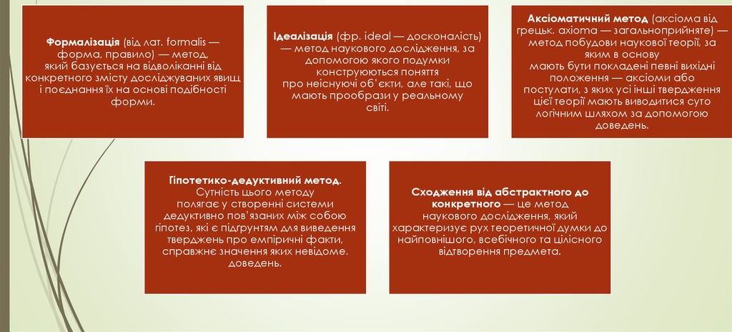
Теоретичні методи наукового дослідження

Slide 12
Вимоги до вибору методів дослідження
Стійкість до дії супутніх факторів
Кожен новий метод повинен бути апробований попередньо
Ємність методу
. Надійність методу
Комплексне застосування методів
Метод повинен володіти вибірковістю

Slide 13
Правила наукової аргументації
Уникати підміни тези твердження
Уникати часткової підміни тези
Уникати помилок при формулюванні тези доведення

Slide 14
У науковій полеміці з опонентом варто використовувати кілька способів заперечення
Перший спосіб – критика (заперечення) тези.
Другий спосіб – «критика аргументів».
Третій спосіб – критика демонстрації.

Slide 15
У науковій практиці фізичної терапії застосовують багато різноманітних методів дослідження, основним серед яких є:
1. Аналіз та узагальнення науково-методичної літератури. Теоретичний аналіз спеціальної науково-методичної літератури та інформаційних джерел мережі Internet, вивчення передового досвіду фахівців з фізичної реабілітації/терапії.
2.Соціологічні методи дослідження (спостереження, опитування (Google форма), аналіз історії хвороби).
3.Експеримент. Клініко-інструментальні методи дослідження: (Міжнародна класифікація функціонування, обмежень життєдіяльності та здоров’я (МКФ), шкала оцінки ASIA, модифікована шкала спастичності м’язів за Ашвортом, тест “Встань та йди”, 10-ти метровий тест ходьби, 6-ти хвилинний тест, модифікована шкала Борга, ВАШ, ММТ, гоніометрія, оцінка рухливості хребта, оцінка якості життя SF 36).
4. Метод статистичних даних.

Slide 16
Дякую за увагу!

